Slide 1
Pinocytosis

Slide 2
La pinocitosis es el proceso por el cual la célula ingiere o transporta para dentro de su membrana celular líquidos que se encuentran en el exterior

Slide 3
En biología, se conoce como pinocitosis a la forma en que la membrana celular envuelve líquidos que se encuentran en la parte externa de la célula hacia su interior.
En este sentido, la pinocitosis también se conoce comúnmente como el proceso en que la célula bebe. La palabra deriva del griego, compuesto por el vocablo pino que indica “beber”.
La membrana celular está compuesta por una bicapa fosfolipídica. La pinocitosis sucede cuando la membrana empieza a rodear líquidos que se encuentran fuera de la célula hasta desprenderse de la membrana original para dentro de la célula en sí.

Slide 4
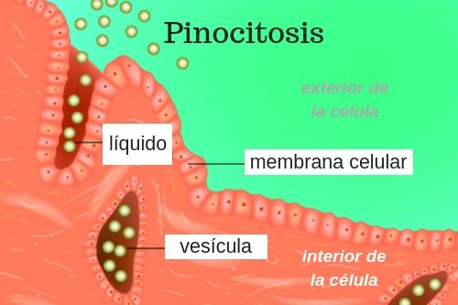

Slide 5
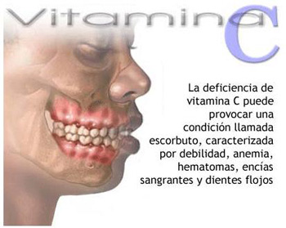
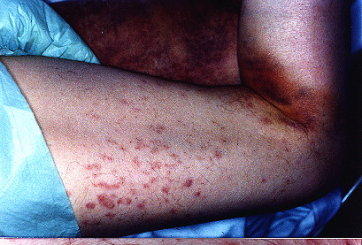
Escorbuto

Slide 6
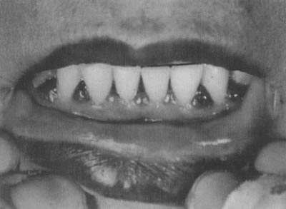
Se trata de una enfermedad caracterizada por sangrados en encías, articulaciones y uñas, en la que es frecuente el cansancio, irritabilidad y pérdida de apetito.
Se debe a la carencia de vitamina C o ácido ascórbico, sustancia que permite que el organismo produzca colágeno

Slide 7
MANIFESTACIONES CLÍNICAS
Encías inflamadas que sangran fácilmente en la base de los dientes
Cansancio y debilidad
Anemia
Hemorragias en la piel
Otras hemorragias, por ejemplo, sangrado nasal, sangre en la orina o en las heces, estrías hemorrágicas debajo de las uñas o hemorragias subperiósticas
Demora en la cicatrización de las heridas

Slide 8
Escorbuto infantil (enfermedad de Barlow)
El escorbuto algunas veces se da en niños, por lo general entre los dos y los 12 meses, que son alimentadas con biberón y leche procesada de marcas de calidad inferior.
El calor frecuentemente destruye la vitamina C al procesar la leche. A las buenas marcas de leche procesada se las fortifica con vitamina C para evitar el escorbuto.

Slide 9
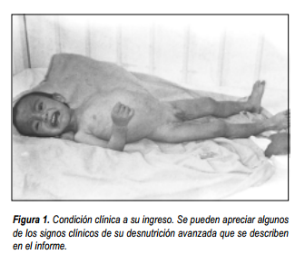
Signo de escorbuto infantil
Dolor en las extremidades.
El niño llora cuando mueve las extremidades o incluso si las tocan
Se acuesta con las piernas dobladas a la altura de las rodillas y los muslos, muy separados uno del otro y vueltos hacia fuera, en lo que se ha denominado la «posición de patas de rana».
Por lo general, Se observan magulladuras en el cuerpo,
Protuberancias, especialmente en las piernas
Se pueden pero el sangrado no se presenta en las encías a menos que el niño tenga dientes.

Slide 10

DIAGNÓSTICO Y EXÁMENES DE LABORATORIO
Examen de fragilidad capilar no es específico para el escorbuto pero puede ser útil es simple de realizar en cualquier servicio de salud.
El mango del aparato para medir la presión arterial o esfigmomanómetro se coloca alrededor de la parte superior del brazo. Se infla hasta una presión más o menos media entre la sistólica y la diastólica de la persona (quizá 100 mm Hg) y se deja puesto durante 4 a 6 minutos. En una prueba positiva, aparecen numerosos puntos rojos pequeños (petequias) en la piel por debajo del mango.

Slide 11
Los niveles de ácido ascórbico se pueden determinar en el plasma o en glóbulos blancos. Estos niveles suministran evidencia de reservas de vitamina C en el cuerpo. Si el nivel de ácido ascórbico ya sea en el plasma o en los glóbulos blancos está dentro del rango normal, la condición casi con certeza no es escorbuto.
En el escorbuto infantil, los exámenes radiológicos revelarán hemorragias del periostio, que junto con los signos clínicos establecen el diagnóstico.
Rango normal:0.4 -2.0mg/dl Rango crítico:menor 0.2

Slide 12
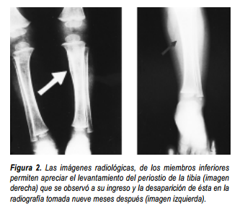

Slide 13
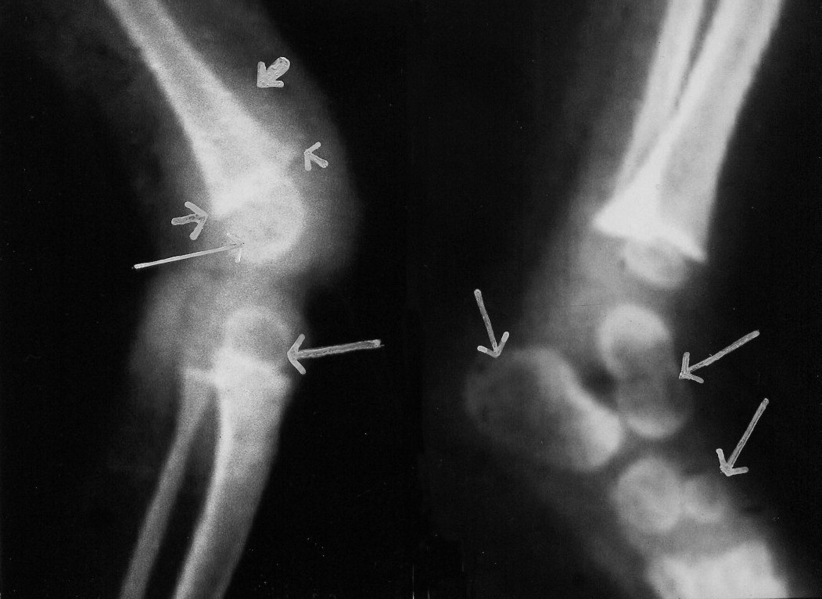
En la cortical metafisiaria se ve separado el periostio por hematomas subperiósticos

Slide 14


TRATAMIENTO
Debido al riesgo de muerte repentina, no es aconsejable tratar el escorbuto tan sólo con una dieta rica en vitamina C
En niños, la dosis terapéutica usual de vitamina C es de 100 a 300 mg y en adultos de
500 a 1,000 mg durante un mes o hasta que haya una recuperación total, por lo que la duración del tratamiento
debe de ser individualizada
Darle una dieta a base de verduras y fruta fresca.
. Es necesario inyectar ácido ascórbico si hay vómito.

Slide 15

PREVENCIÓN
Mayor consumo de alimentos ricos en vitamina C, como frutas y hortalizas;
suministro de hortalizas, frutas y jugo de frutas a todos los miembros de la comunidad, incluso niños, a partir del sexto mes de vida
Suministro de concentrados de vitamina C si por algún motivo las dos medidas anteriores no son posibles;
Educación nutricional que debe incluir las razones y la necesidad de consumir alimentos frescos, e instrucciones sobre la forma de disminuir la pérdida de vitamina C al cocinar y preparar los alimentos

